Slide 1
«РОЛЬ В ГРАЖДАНСКОМ ОБЩЕСТВЕ И ДОБРОВОЛЬЧЕСКИЕ ВОЗМОЖНОСТИ ПОЖИЛЫХ ЛЮДЕЙ» Семинар Центра исследований гражданского общества и некоммерческого сектора
Миннигалеева Г.А. , к.пед. наук
Научный сотрудник
Центр исследований гражданского общества и некоммерческого сектора НИУ ВШЭ
Председатель правления РОО КРЦП «Мои года – мое богатство»
Высшая школа экономики, Москва, 2011
www.hse.ru

Slide 2
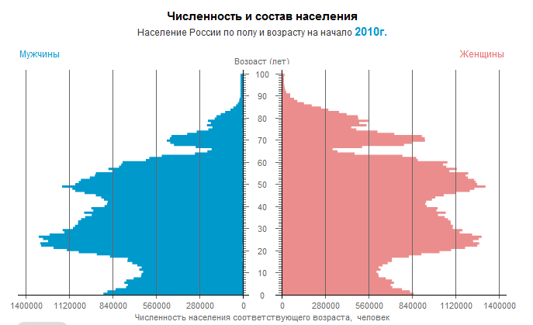
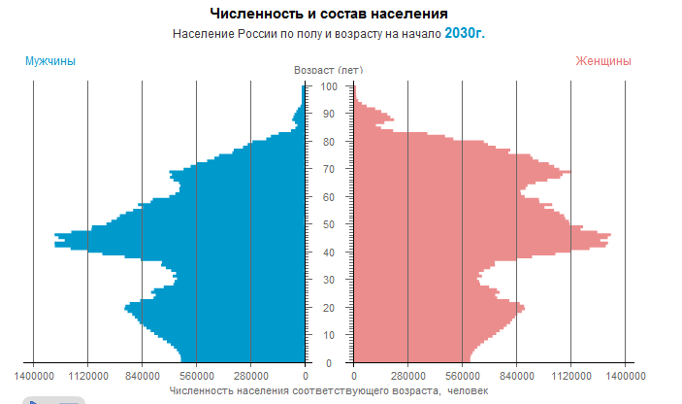
Федеральная служба государственной статистики

Slide 3
Увеличивается количество пожилых в мире
В 2050 году
около 2 миллиардов
В 2003 году
600 миллионов людей
старше 60 лет

Slide 4
Смещение акцента
Заботе об уязвимых пожилых
Обеспечение равного доступа к ресурсам и участию в жизни общества для всех пожилых
Использование ресурсов пожилого возраста
От
«заботы
о
пожилых»

Slide 5
2011 European Year of Volunteering
2012 European year for Active Ageing and Intergenerational Solidarity

Slide 6
Добровольчество в пожилом возрасте: возможности и ограничения *
Индивидуальные особенности
Высокий социально-экономический статус
Высокий уровень образования
Высокий доход
Хорошее здоровье
отношение
уровень безработицы/возможность работать
Необходимость заботиться о ком-то
Мотивации и ценности
*Research Project Activating Senior Potential in an Ageing Europe
Notes:
Individual perspective:
high socio-economic status facilitate volunteering in later life: high education, good health, high income, high work positions, etc.
Health is undoubtedly one on the main if not the main factor. Volunteering in fact does not seem per se a question of age (volunteering until a date certain age), but mainly of health (volunteering until health is good).
Education - high education seems to be a facilitator factor for volunteering only in older age, but not only, so low education could be considered a general barrier (not only in older age) for volunteering
Attitudes - Italy a lower educational level, an age over 65 years, retired occupational status (or being housewife) or living in the Southern Italy or Islands characterises “passive detachment” toward volunteering, as they are considered more distant from social and political engagement, not by choice but because of the particular social conditions (of marginality) they experience;
Poland - the “problem of mentality” of older people is seen a subjective barrier: the historical socialistic period have left a significant trace on the awareness of older generation: long-lasting attitudes, what still occurs in reluctance to belonging to any association or organisation.
Motivations and values - Motivations pushing people to volunteer can be altruistic (to do something for other people); egoistic (to do something mainly for themselves) or a mix of both of them. Motivation of older people to volunteer were generally indicated as mostly altruistic, even if also based on a combination of altruistic and egoistic motivations (such as an interest in meeting new people and to make one’s life more meaningful)
6

Slide 7
Мотивации к волонтерству в пожилом возрасте
Мотивация к волонтерству зависит от политического режима и направленности социальной политики государства
Альтруистические мотивации преобладают у тех, кто выбирают добровольческую деятельность на благо других (например, социальное обслуживание)
Более молодые группы пожилых чаще занимаются добровольчеством с мотивацией «получения нового знания»
Мотивация получения морального удовлетворения зависит скорее не от возраста, а от уровня образования, здоровья, и т.д.
*Research Project Activating Senior Potential in an Ageing Europe
Notes:
Motivations to volunteer in older age, are different in different welfare regimes (H1): supported
For many aspects Germany results “closer” to Italy than the Netherlands despite the different welfare regimes. Possible reasons: some similar socio-cultural characteristics of the two countries. For example 1) welfare systems of the two countries rely to a large extent on familism; 2) the scope of the Dutch voluntary action (even in older age) is considerable similar to the Scandinavian more than the other European countries’ one (Suanet et al., 2009).
Altruistic motivations to volunteers are predominant for older volunteers involved in selfless activities (H2): supported
Older volunteers engaged in altruistic activities (i.e. Health and Social services) show more motivations related to altruistic beliefs compared to those operating in sectors with more self-expressive activities (i.e. Culture and recreation).
Not surprisingly, motivations linked to the wish of learning new skills and exercising knowledge and abilities are predicted by volunteering in the education and research sector.
Younger-older volunteers are more pushed by “knowledge seeking” motivations than the older-older ones (H3): supported
According to the theory of socio-emotional selectivity, the support to this hypothesis demonstrates that not only in the early stage of the life but even in mature age (e.g. before the retirement age) the future may be still viewed as open-ended, and the pursuit of knowledge and career-related benefits are still important goals.
Oldest volunteers are more motivated by “emotional gratification” motivations than the younger-older: (H4): not supported
Age is not a predictive factor, resulting in this case more decisive the role played by some demographic characteristics (e.g. gender, marital status, educational level, health status, etc.)

Slide 8
Отличие в мотивации по восприятию НКО
Молодые волонтеры | Пожилые волонтеры
Альтруистические мотивы
«Хочу изменить мир» | «Хочу отдать обществу»
Бонусы для волонтеров
Получение новых знаний для карьеры | Возможность продолжать учиться новому
Практика | Сохранение и увеличение контактов
 | Получать удовольствие от помощи другим
*Research Project Activating Senior Potential in an Ageing Europe

Slide 9
Недостатки пожилых волонтеров для НКО
Нужно более тщательно подбирать задания
Трудно уменьшить загрузку волонтеров по мере того, как они могут меньше времени посвящать добровольчеству
Больше необходимость в обучении современному знанию (IT)
Труднее работать в стрессовых обстоятельствах
Сложнее привлекать к выполнению заданий, связанных с физической активностью
Больше проблем со здоровьем
Предубеждения при наборе волонтеров
*Research Project Activating Senior Potential in an Ageing Europe
Notes:
9

Slide 10
Преимущества пожилых волонтеров для НКО
Знания, опыт, умения
Высокий уровень социальных умений
Большая ответственность и меньшая «текучка»
Меньшая «текучка» означает уменьшение расходов на обучение, сохранение «организационной памяти»
Меньшая стоимость подбора волонтеров, большое количество предложений за счет «беби-бумеров»
*Research Project Activating Senior Potential in an Ageing Europe

Slide 11
Какова роль пожилого человека в обществе?*
*Данные онлайн-опроса. Проект НИУ ВШЭ «Создание условий для реализации социального потенциала пожилых людей на муниципальном уровне

Slide 12
Активность пожилых людей*
*Данные онлайн-опроса. Проект НИУ ВШЭ «Создание условий для реализации социального потенциала пожилых людей на муниципальном уровне

Slide 13
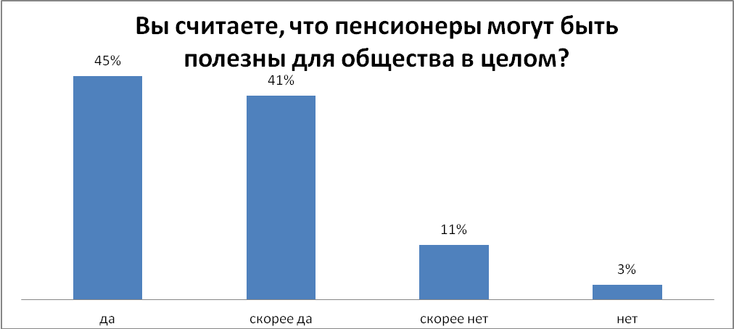
Мнение пенсионеров*
*Проект НИУ ВШЭ «Создание условий для реализации социального потенциала пожилых людей на муниципальном уровне

Slide 14
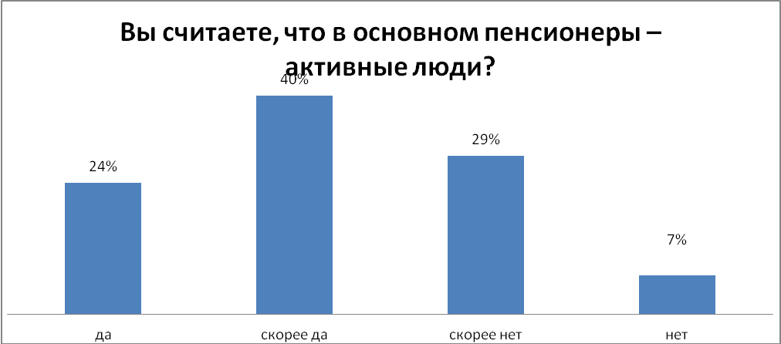
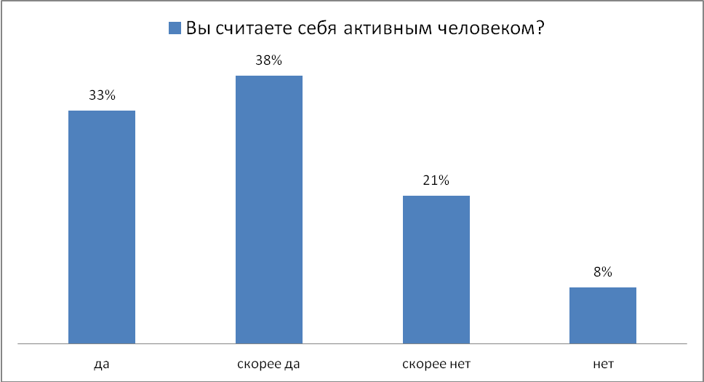
Самооценка активности пенсионеров
*Проект НИУ ВШЭ «Создание условий для реализации социального потенциала пожилых людей на муниципальном уровне

Slide 15
Интервью с сотрудниками организаций
Может ли пожилой человек быть полезен обществу? Чем?
Государственные
да, забота о внуках
Воспитание подрастающих поколений
Жизненный опыт и мудрость
НКО
Мудрость
Готовность отдавать свободное время для волонтерской деятельности
Профессиональные навыки
*Проект НИУ ВШЭ «Создание условий для реализации социального потенциала пожилых людей на муниципальном уровне

Slide 16
Добровольчество пожилых в России сегодня
Мало развито
Восприятие пожилых как реципиентов добровольческой деятельности
В целом акцент на добровольческой деятельности молодежи
Отдельные проекты отдельных НКО

Slide 17
101000, Россия, Москва, Мясницкая ул., д. 20
Тел.: (495) 621-7983, факс: (495) 628-7931
www.hse.ru

